Slide 1
Solides Cristallins
Agrégation 2020
CHAPON Matthis

Slide 2
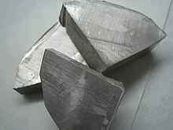
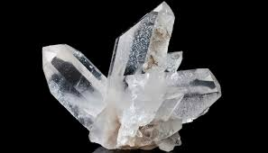
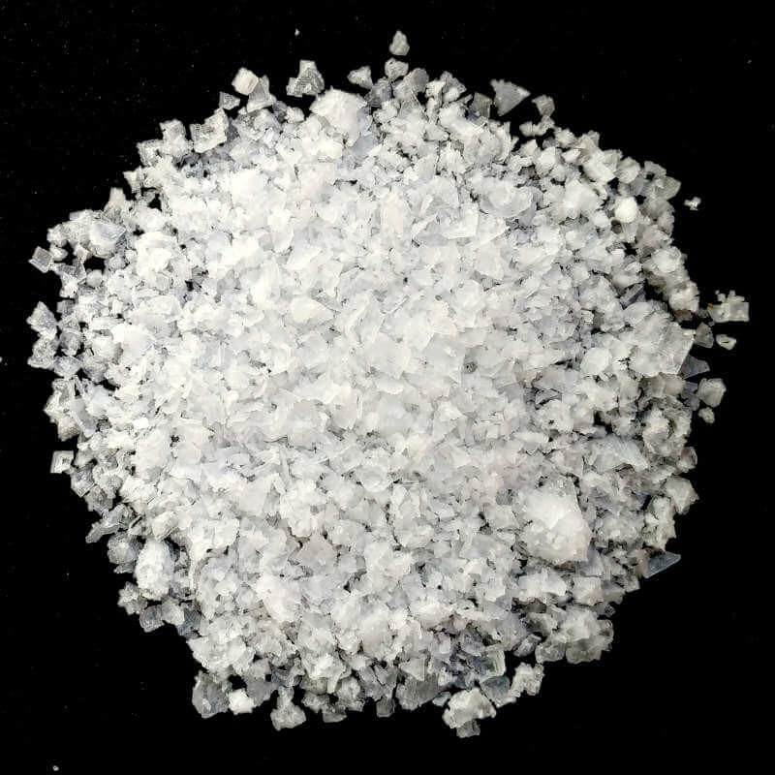
Présentation de cristaux : ordre à l’échelle macroscopique
Echantillons de sodium solide
Cristal de quartz (exposé au musée
des minéraux de Jussieu)
Cristaux de sels (NaCl_{(s)})

Slide 3
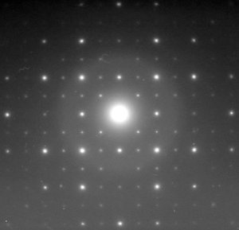
Figure de diffraction : Ordre à l’échelle microscopique
Cliché d’une figure de diffraction d’un cristal par des rayons X
Wikipédia

Slide 4
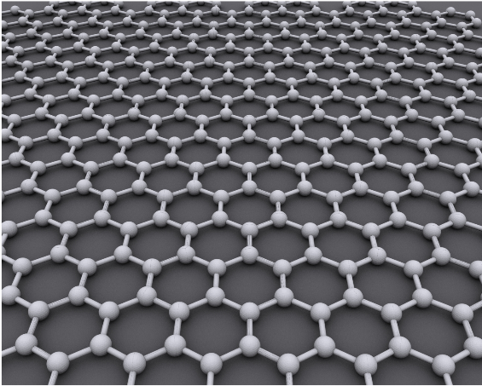
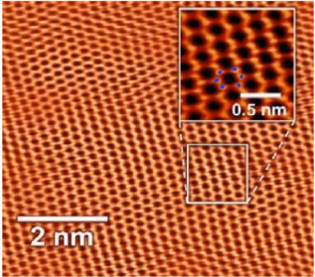
Le graphène
Graphène : image STM
Plan de Graphène dans le modèle du cristal parfait
Cours MPSI, David Malka, Jeanne d’Albret

Slide 5
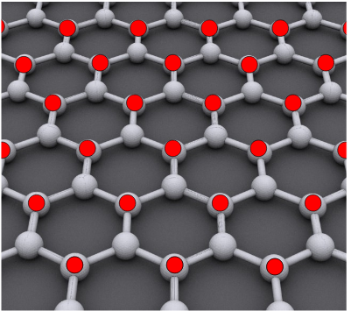
Réseau et Nœuds du graphène
Nœud du réseau

Slide 6
Réseau et Nœuds du graphène
Nœud du réseau

Slide 7
Motif du graphène
Nœud du réseau

Slide 8
Motif du graphène
Nœud du réseau

Slide 9
Motif du graphène
Nœud du réseau

Slide 10
Motif du graphène
Nœud du réseau
Motif
CRISTAL = RESEAU + MOTIF

Slide 11
Maille
Nœud du réseau
Motif
CRISTAL = RESEAU + MOTIF

Slide 12
Maille
Nœud du réseau
Motif

Slide 13
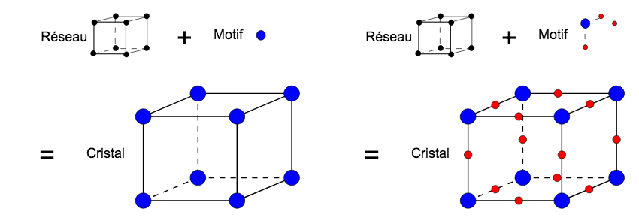
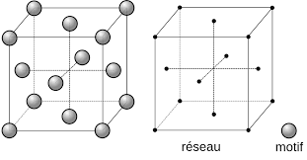
Le cas d’un réseau 3D (exemple du sodium)
Na+
+
Cu²⁺
Réseau
= Cristal
de cuivre
de sodium

Slide 14
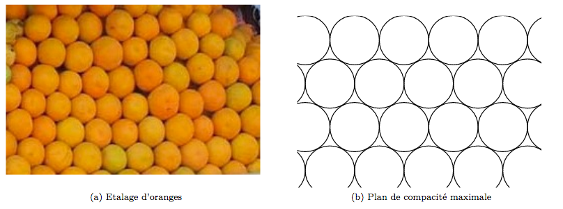
Empilement compacts
Cours MPSI, David Malka, Jeanne d’Albret

Slide 15
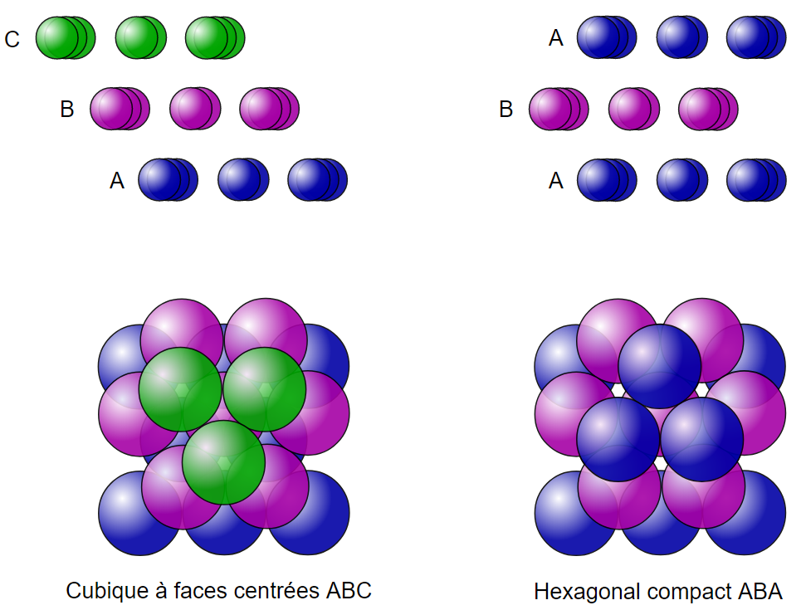
Empilement compacts

Slide 16
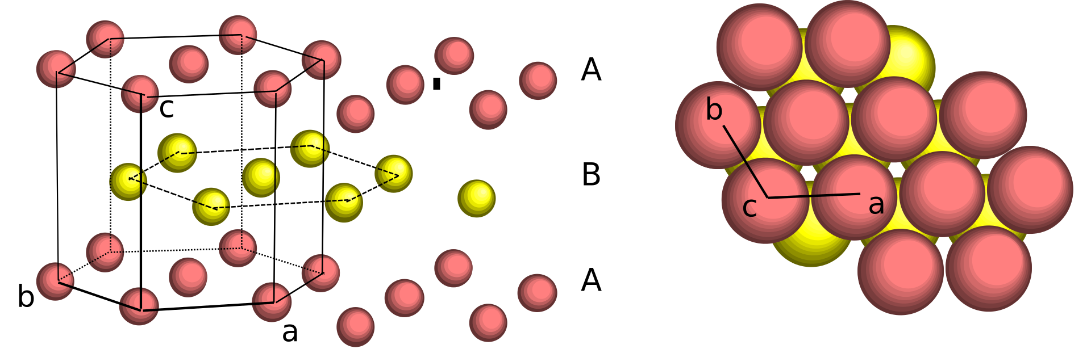
Structure hexagonale compacte (ABA)

Slide 17
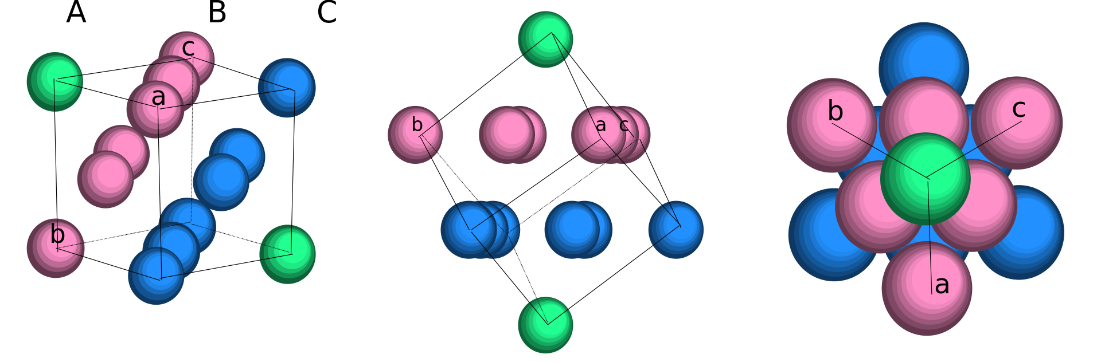
Réseau cubique faces centrées (ABC)

Slide 18
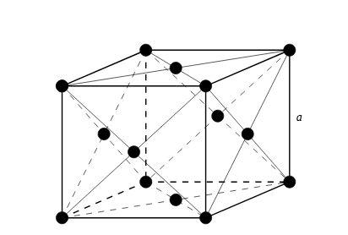
Etude de la maille cubique face centrée du cuivre
Cation Cu²⁺
a=361pm

Slide 19
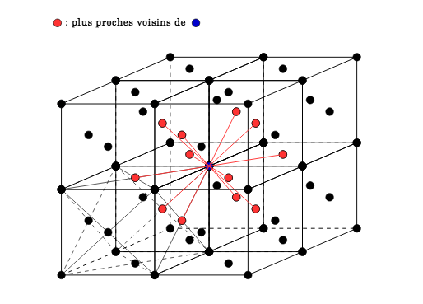
Coordinence de la maille cfc

Slide 20
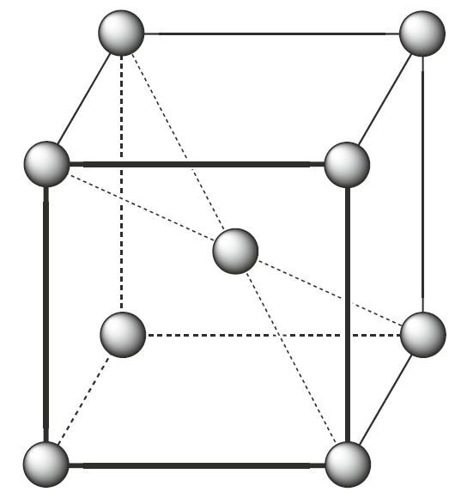
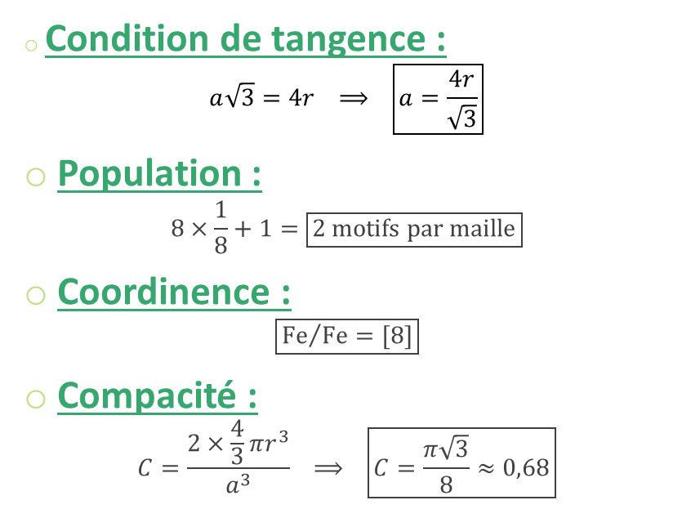
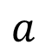
Structure cubique centré

Slide 21
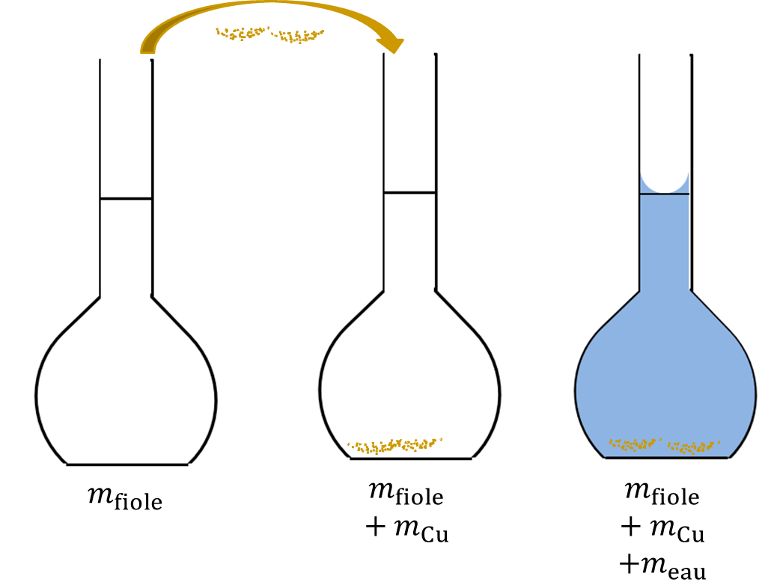
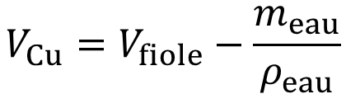
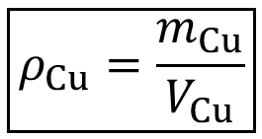
Mesure de la masse volumique du Cuivre
V_{eau}

Slide 22
Gestion des incertitudes
V_{eau}

Slide 23
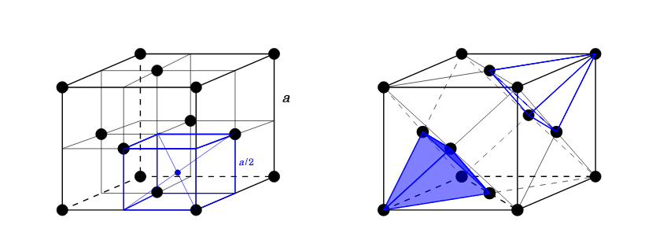
Sites tétraédriques
Atomes de cuivre :
Sites tétraédriques de la maille cubique face centrée

Slide 24
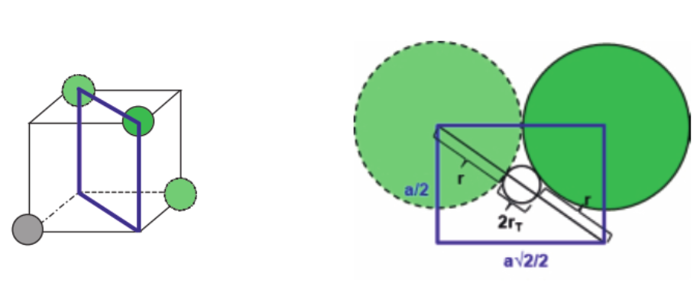
Taille des sites tétraédriques
a/2
1/8^{ième} de maille
Chimie, tout-en-un PCSI, SCHOTT

Slide 25
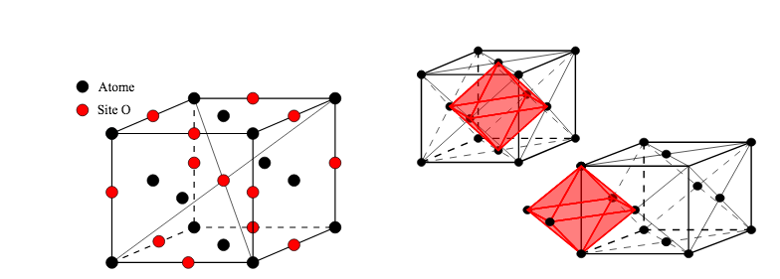
Sites octaédriques
Sites octaédriques de la maille cubique face centrée

Slide 26
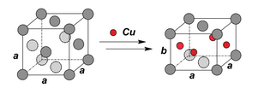
Différents types d’alliages
Alliage d’insertion : Des atomes ou des ions suffisamment petits peuvent occuper les sites interstitiels de la maille.
Ag
Alliage de substitution : On remplace certains atomes du réseau hôte par des atomes d’un autre élément
Chimie, tout-en-un PCSI, SCHOTT

Slide 27
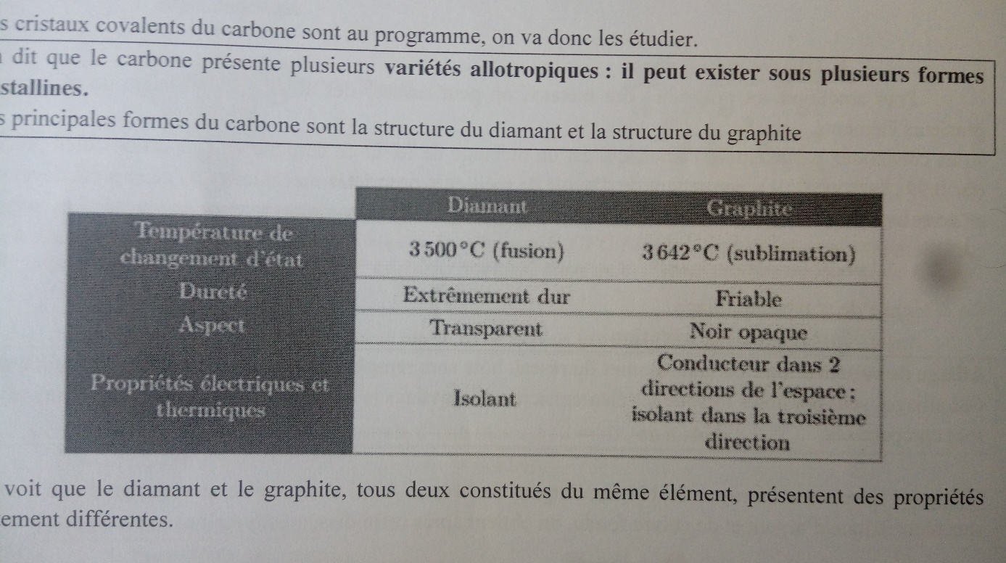
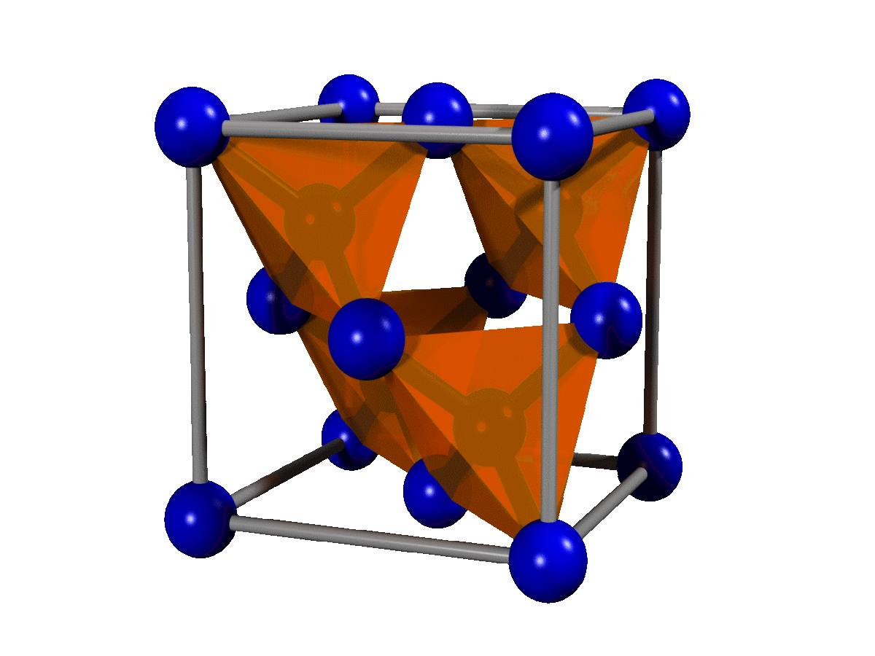
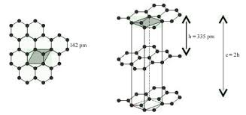
III. 2 Matériaux covalents
Cours Aurélien Bailly / Géocaching / Wikipédia.

Slide 28
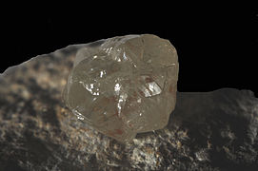
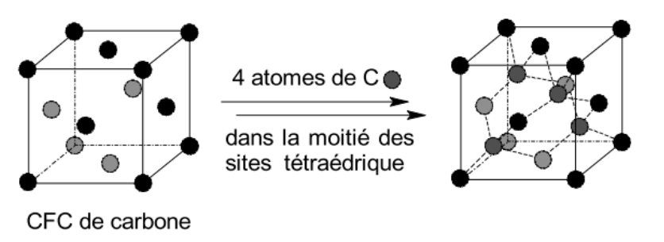
Diamant
Diamant, (Wikipédia)

Slide 29
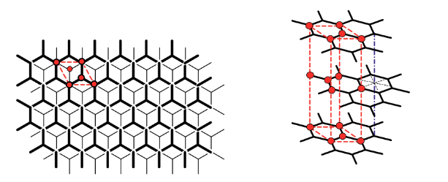
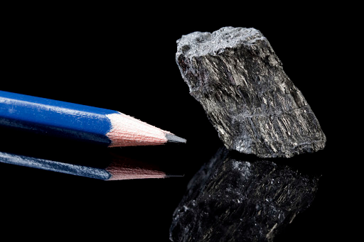
Graphite
Chimie, tout-en-un PCSI, SCHOTT
Bloc de graphite

Slide 30
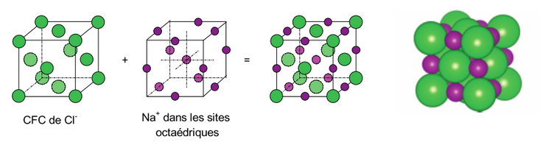
Cristaux ioniques
Chimie, tout-en-un PCSI, SCHOTT

